Slide 1

«Безопасность детей»

Slide 2
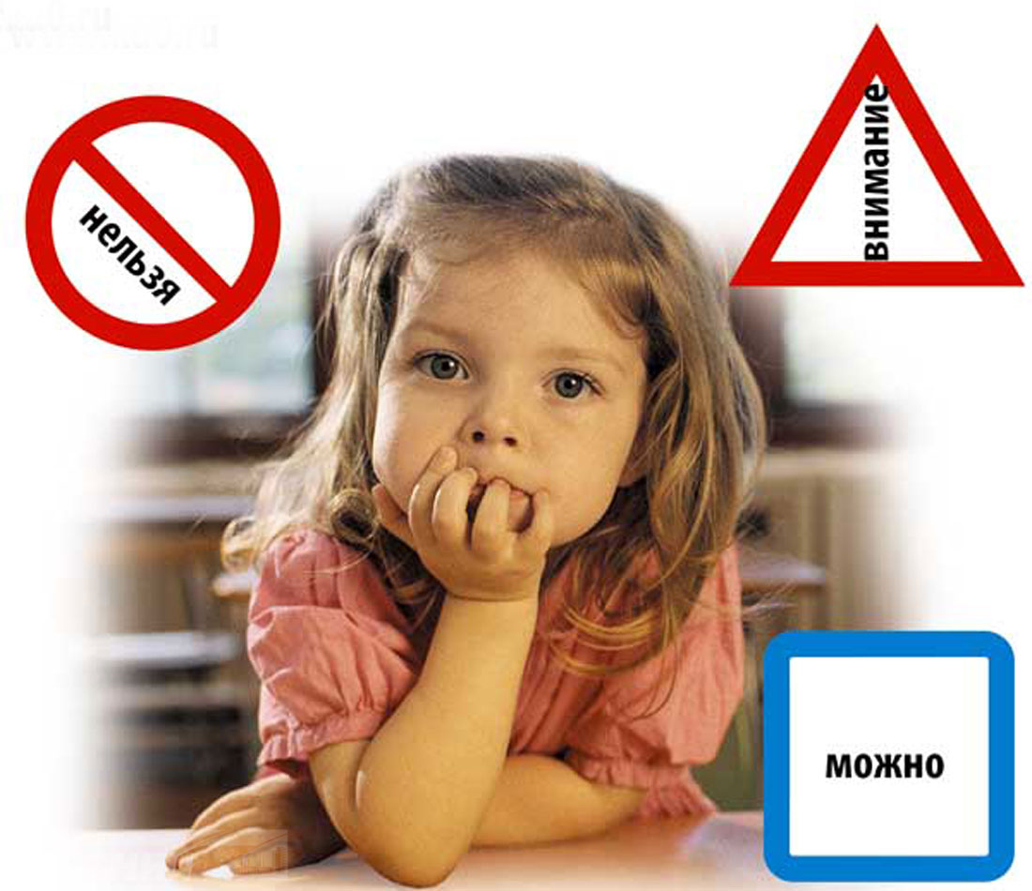
Что такое безопасность?
Положение при котором не угрожает опасность

Slide 3

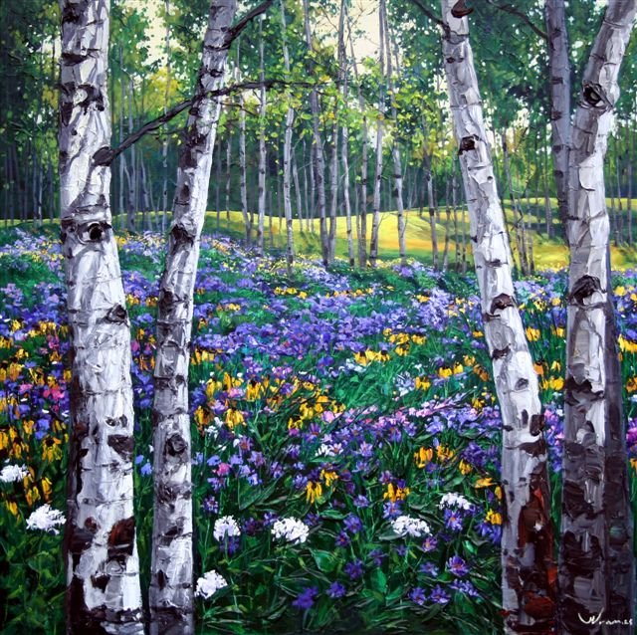
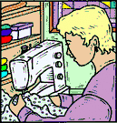
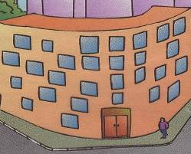


На улице.
В лесу.
В доме.
ОПАСНОСТЬ
В подъезде.
На дороге.
На реке.

Slide 4
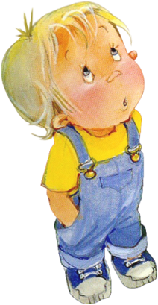




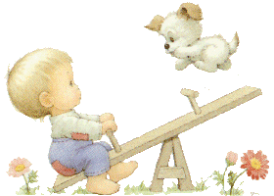
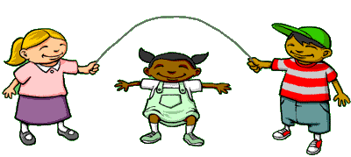
НЕЛЬЗЯ ИГРАТЬ:
В темных местах, у гаражей.
Не надо поднимать с земли осколки стекол, ржавые железки.
Не трогайте неизвестные предметы, расскажите о них взрослым.
Около качелей лучше не играть, а когда качаешься сам – смотри, чтобы не ударить других, предупреждай их.
Колодцы, канавы и открытые люки – не место для игр, из них трудно выбраться, там может быть кипяток.
Смотри под ноги – ничего не найдешь, так хоть нос не расшибешь!
Высоко забираться можно только под страховкой взрослого на специальные детские горки, турники, лестницы.
Нельзя ползать по крышам, деревьям!
Нельзя играть с палками, с ветками и с острыми предметами!
игры во дворе

Slide 5
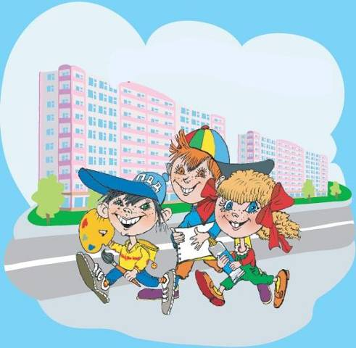
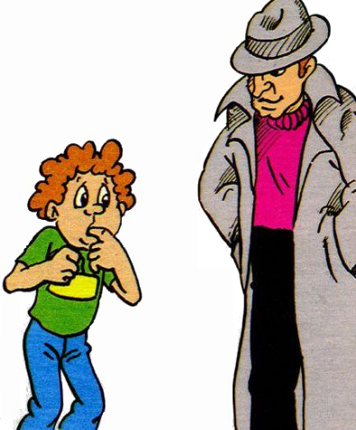
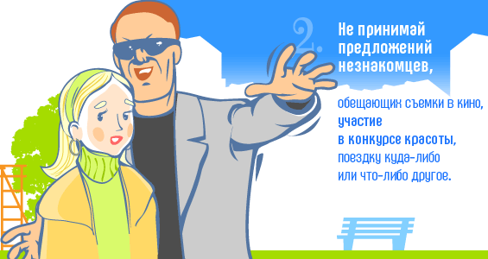
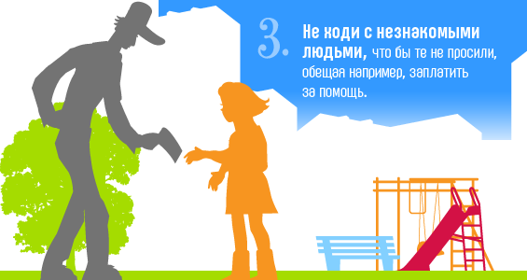
К сожалению не все люди желают нам добра. Поэтому надо знать, как вести себя в различных ситуациях с незнакомыми людьми.
Главное условие безопасности возможность избежать непосредственного контакта с преступником, т. е. не стать жертвой.
Полиция многих стран считает обязательным для любого ребенка закон четырех «не»:
Никогда
не разговаривай с незнакомцем;
не садись к незнакомцу в машину;
не играй по дороге домой;
не гуляй с наступлением темноты.
Незнакомец – это любой человек, которого не знает сам ребенок.

Slide 6


Что вы сделаете, если на улице вас остановит вооруженный преступник?
а) буду всеми силами сопротивляться;
б) буду заговаривать ему зубы
и употреблять оскорбительные слова;
в) не буду оказывать
никакого сопротивления;
г) постараюсь забрать оружие
и применить его.

Slide 7

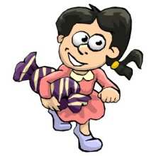
Вы обнаружили на улице сумку.
Ваши действия?
а) принесете ее домой и покажете взрослым;
б) открою на месте и загляну в нее;
в) не трогая ее
позвоню в милицию;
г) пройдете мимо.

Slide 8
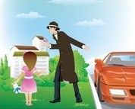
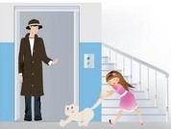
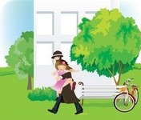
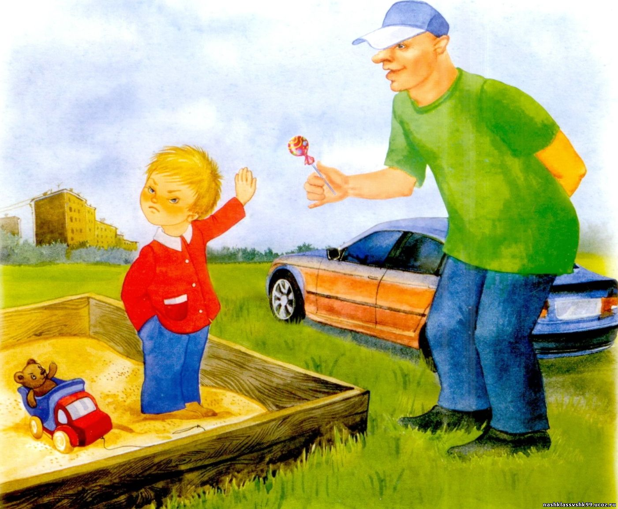
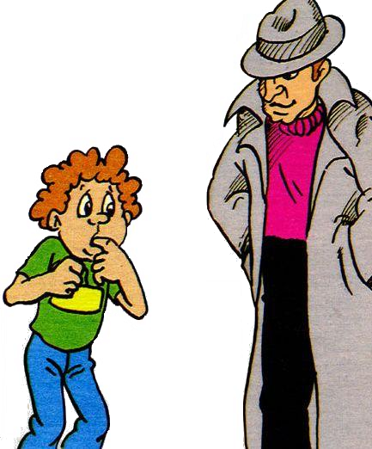
Осторожней будьте,
Милые ребята:
Незнакомым людям
Доверять не надо!

Slide 9
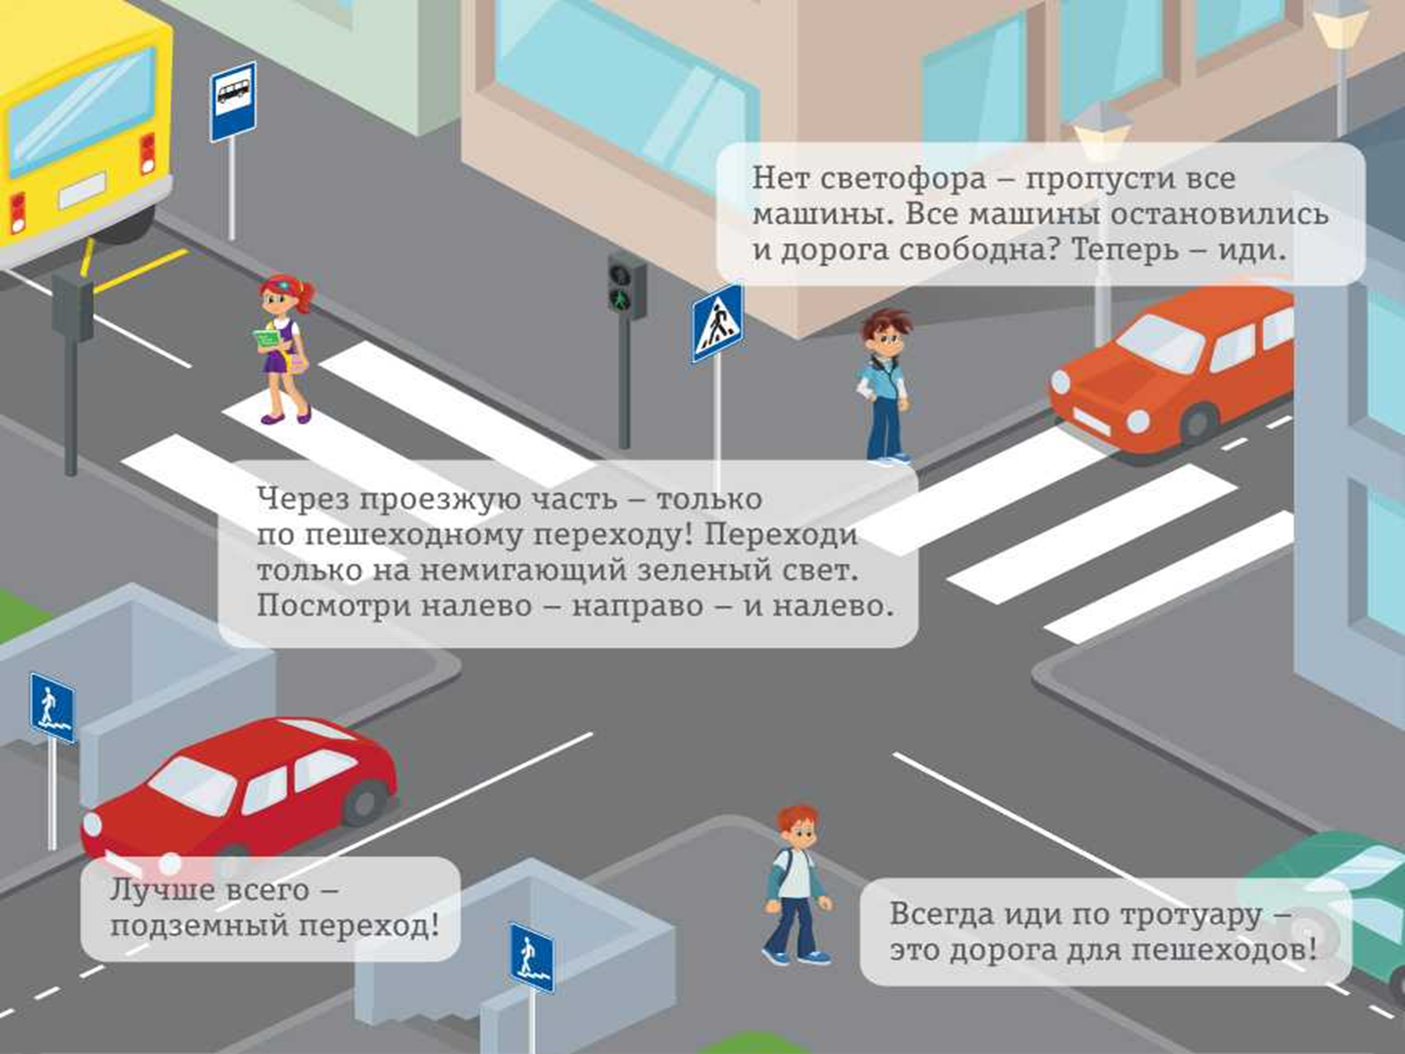

Slide 10

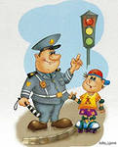

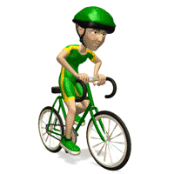

БЕЗОПАСНОСТЬ НА ДОРОГАХ.
Лучший способ сохранить свою жизнь на дорогах - соблюдать Правила дорожного движения!
Правило 1 . Переходить улицу можно только по пешеходным переходам. Они обозначаются специальным знаком "Пешеходный переход".
Правило 2 . Если нет подземного перехода, ты должен пользоваться переходом со светофором.
Правило 3 . Нельзя переходить улицу на красный свет, даже если нет машин.
Правило 4 . Переходя улицу, всегда надо смотреть: сначала - налево, а дойдя до середины дороги - направо.
Правило 5 . Безопаснее всего переходить улицу с группой пешеходов.
Правило 6 . Ни в коем случае нельзя выбегать на дорогу. Перед дорогой надо остановиться.
Правило 7 . Нельзя играть на проезжей части дороги и на тротуаре.
Правило 8 . Автобус, троллейбус, трамвай опасно обходить как спереди, так и сзади. Надо дойти до ближайшего пешеходного перехода и по нему перейти улицу.
Правило 9 . Вне населённых пунктов детям разрешается идти только со взрослыми по краю (обочине) навстречу машинам.

Slide 11

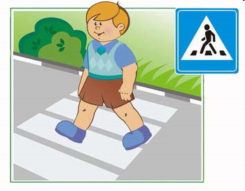

ПОДУМАЙ И ОТВЕТЬ...
Как должен вести себя пешеход, переходящий улицу по пешеходному переходу на зелёный сигнал светофора,
ВЫБЕРИ ОТВЕТ:
1)посмотреть налево и переходить дорогу;
2)посмотреть не только налево,
но и налево назад;
3)убедиться в безопасности перехода
и переходить дорогу;
Notes:
http://www.iwomen.ru/uploads/images/9/e/7/6/1/40d1009bc0.jpg

Slide 12
МОЛОДЕЦ!
Ты ответил верно!
Переходя через дорогу, нужно посмотреть не только налево, но и назад, чтобы убедиться в том, что водитель автомобиля, которому разрешен поворот направо, остановился и пропускает пешехода.

Slide 13
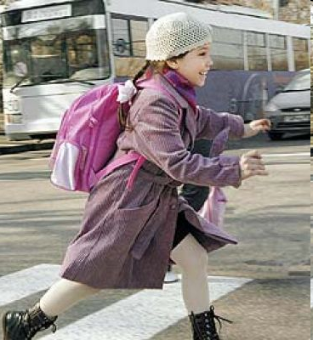
ПОДУМАЙ И ОТВЕТЬ...
Правильно ли считать, что водитель всегда видит пешехода и пропустит его или остановит автомобиль вовремя?
ВЫБЕРИ ОТВЕТ:
1)нет;
2)да
Notes:
http://www.pskovgorod.ru/pics/novosti/sok/1247583692_middle_e20be7f1.jpg

Slide 14
МОЛОДЕЦ!
Так считать нельзя, так как любой человек может совершить ошибку, в том числе и водитель, поэтому каждый пешеход должен внимательно наблюдать за приближающимся транспортом.

Slide 15
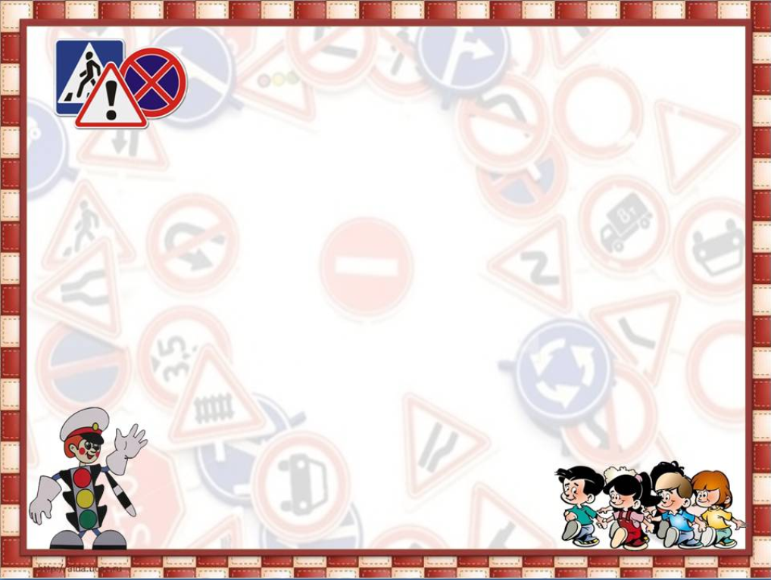
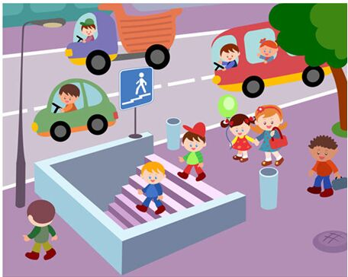
Соблюдают или нет правила пешеходы?
ДА
Дорогу надо переходить по подземному переходу

Slide 16
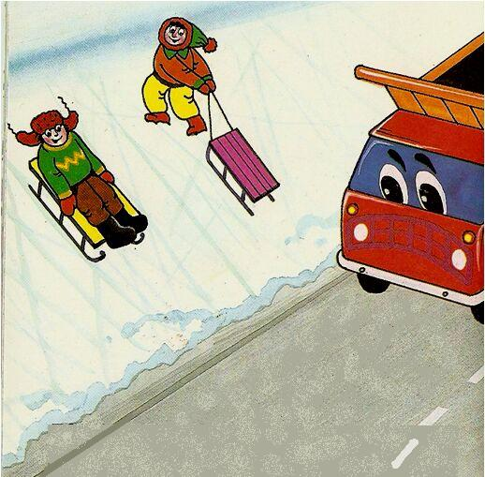
Соблюдает или нет правила пешеход?
НЕТ
Нельзя кататься с гор
вблизи дороги

Slide 17
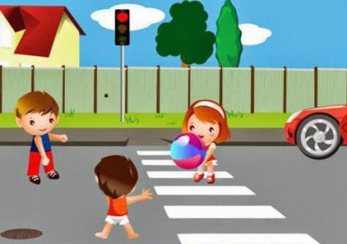
Соблюдает или нет правила пешеход?
НЕТ
Играть на проезжей дороге нельзя!

Slide 18
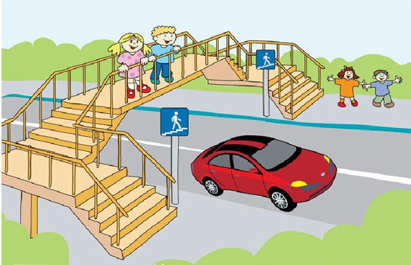
Соблюдают или нет правила пешеходы?
ДА
Дорогу надо переходить по надземному переходу

Slide 19
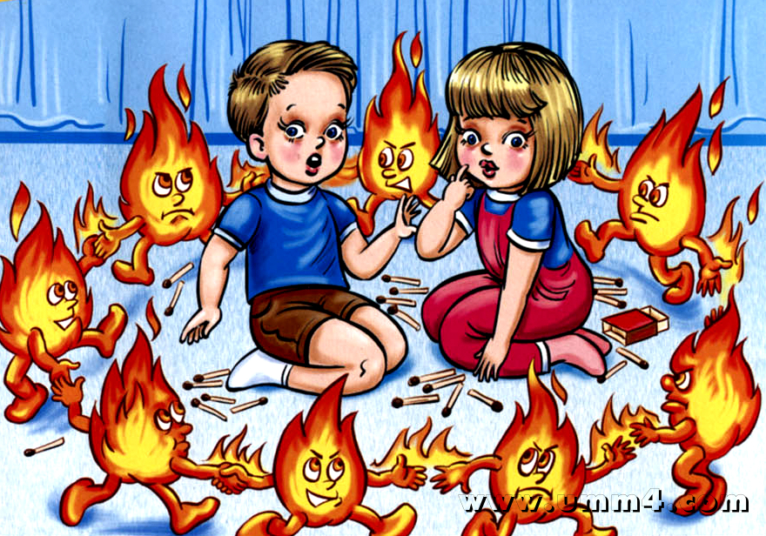
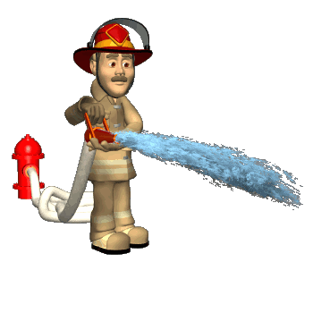

Соблюдай правила пожарной безопасности!
Пусть знает каждый гражданин Пожарный номер – «101»!
Если спички в руки взял, Сразу ты опасным стал – Ведь огонь, что в них живёт, Много бед всем принесёт!
Нельзя, малыш, с огнем играть – Опасны игры эти. Ведь могут люди пострадать: И взрослые и дети.
Если все приборы разом Ты в одну розетку включишь, То пожар проводки сразу В этой комнате получишь!
От огня и дыма Спрятаться нельзя. Убегать из дома Нужно вам, друзья!
Смастерил Сергей пугач,
Пострелял немного.
А теперь Сережу врач
Лечит от ожога.
От такого пугача
Путь обычный – до врача!

Slide 20
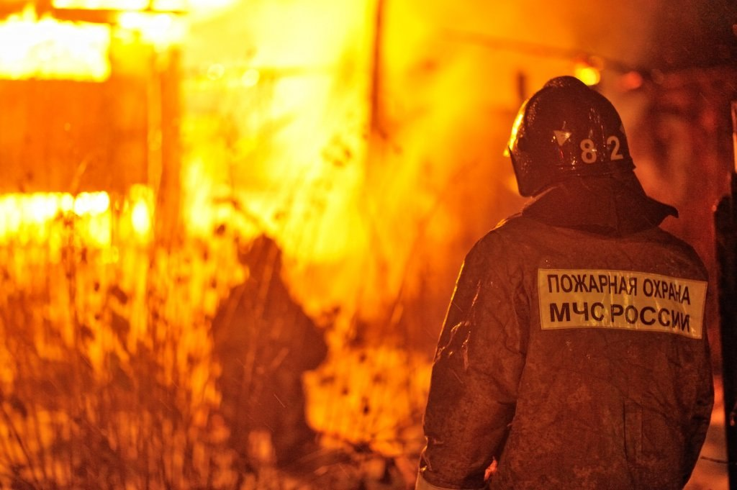

Slide 21

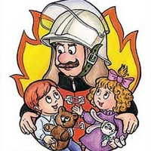
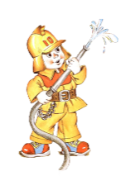
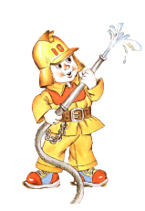

Чтобы не было пожара:
Не играй со спичками.
Не поджигай сухую траву, сено, тополиный пух.
Не кидай в костер незнакомые флакончики и баллончики, они могут взорваться.
Без взрослых нельзя включать в сеть электроприборы (телевизор, утюг, обогреватель).
Не растапливай печь самостоятельно (особенно с помощью бензина, керосина).
Самостоятельно не зажигай газовую плиту, и не сушите над ней одежду.
Не играй с бензином и другими горючими веществами.
Если пожар все же возник вам необходимо:
Постарайся первым делом сообщить о пожаре взрослым (не скрывайте, даже если пожар произошел по вашей вине).
Позвони в пожарную охрану по телефону 01, сообщи свой адрес и что горит.
Когда в доме горит, быстрей выбегай на улицу. Ни за что не задерживайся из-за игрушек, собаки или кошки.

Slide 22
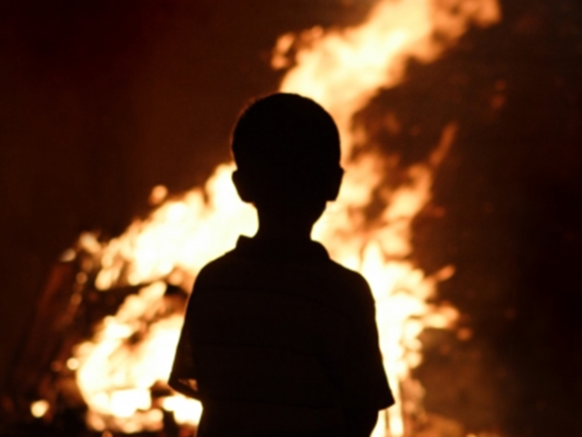
Что может послужить причиной пожара?
1.Ребенок, увлеченный своей игрой, может положить игрушку в микроволновку. Включив ее, микроволновка сразу же заискриться.
2. Оставленный на кухне ребенок может включить конфорку плиты даже не осознав этого
3. Играя с лампочками, ребенок может вызвать перенапряжение в сети. Лампочка может взорваться и стать причиной пожара
4.оставленные свечи после детского праздника или ухода гостей могут сжечь весь этаж
5. Пробегающий ребенок случайно опрокинет утюг на ковер и тот загорится в момент
6. Дети любят играть с проводами. Если ребенок перегрызет провод – случиться беда

Slide 23
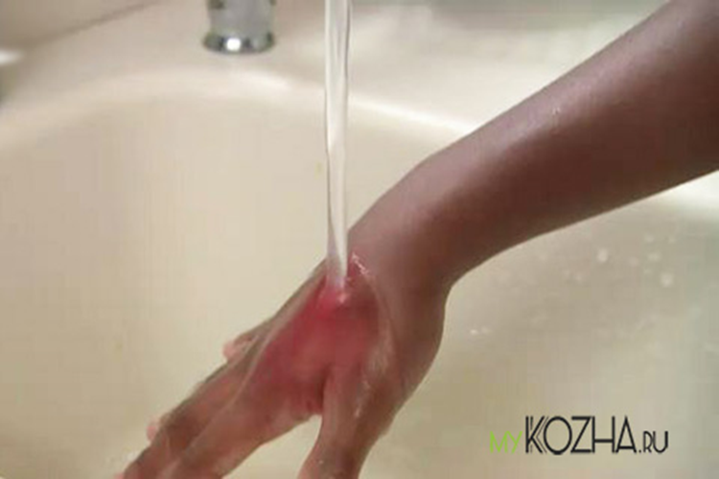
Первая помощь при ожогах
1 степень
Характеризуется легким покраснением и жжением кожи. Возможен болевой отек и небольшая температура. Обычно подобные ожоги проходят в течении 2-3х дней. Наиболее частые ожоги первой степени – солнечные ожоги и термические ожоги легкой степени.

Slide 24
2 степень
Сопровождается не просто легким покраснением и жжением кожи, но и поражает два первых ее слоя, в результате чего на коже образуются неприятные волдыри.
Запомните! Срывать пузыри нельзя – кожа под ним очень тонкая и нежная, а это открытый путь для инфекций.

Slide 25
3-4 степень
Являются самыми опасными. Такие ожоги затрагивают глубокие слои кожи, вызывая болезненные волдыри, заполненные кровянистым содержимым. Кожа также может быть покрыта плотной коростой, когда все слои кожи отмирают полностью. В таких случаях необходима срочная госпитализация и медикаментозное лечение.

Slide 26
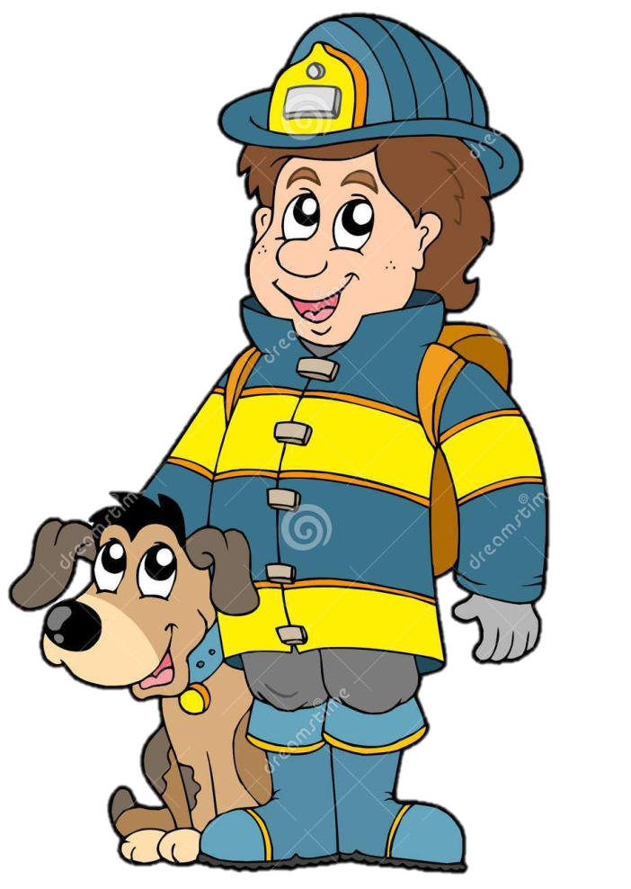
«Правила пожарной безопасности»

Slide 27
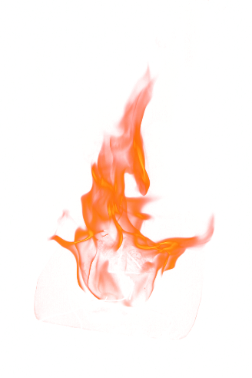



Дым столбом поднялся вдруг,
Кто не выключил... (утюг)?
Жжется печь - ее не тронь,
Потому, что в ней... (огонь)
Дым увидел - не зевай,
И пожарных... (вызывай).
Стол и шкаф сгорели разом.
Кто сушил белье над…(газом)?
Побежал пожар во двор.
Это кто там жег … (костер)?
Пламя прыгнуло в листву.
Кто у дома жег … (траву)?

Slide 28
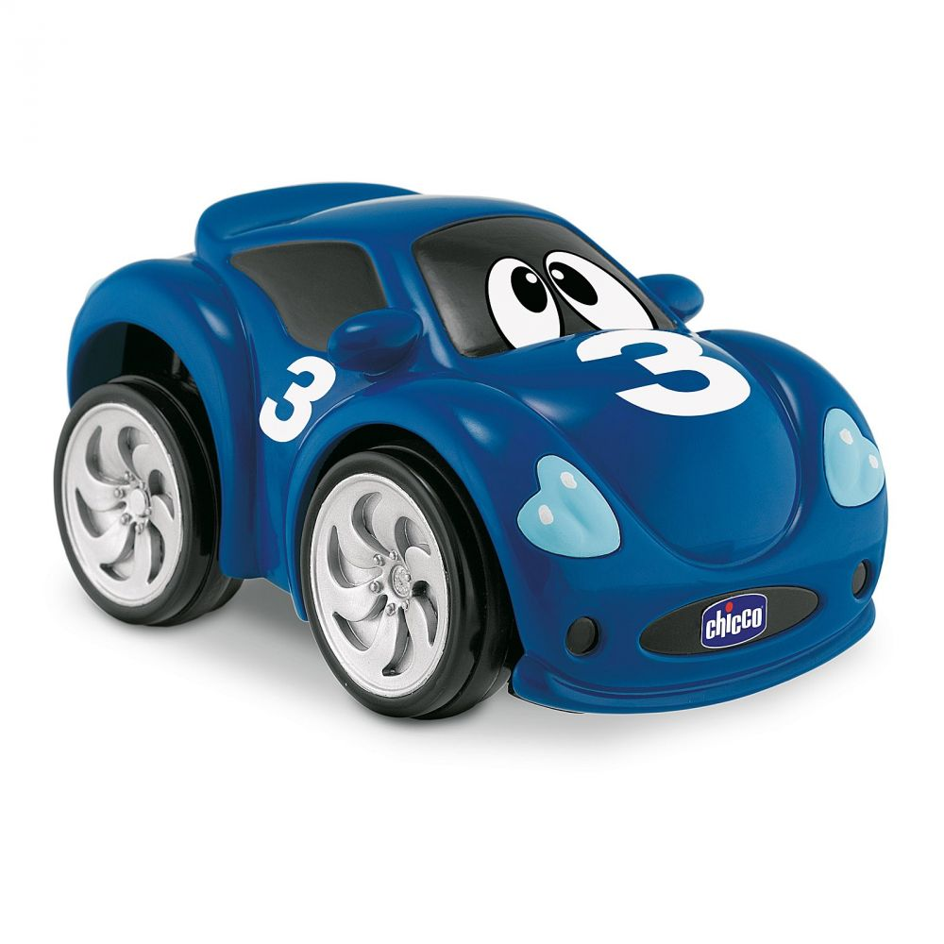
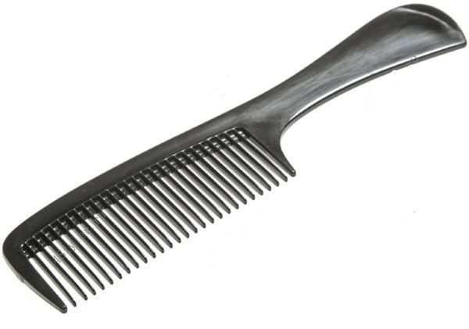
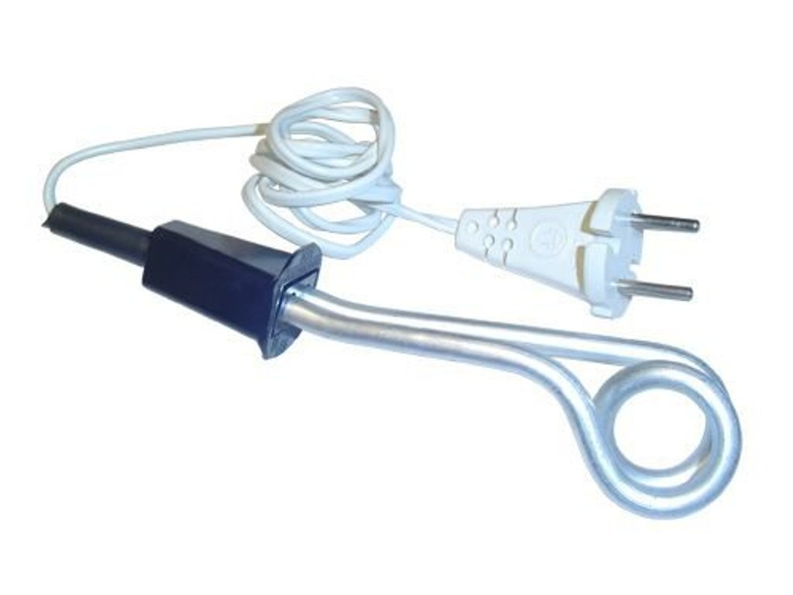
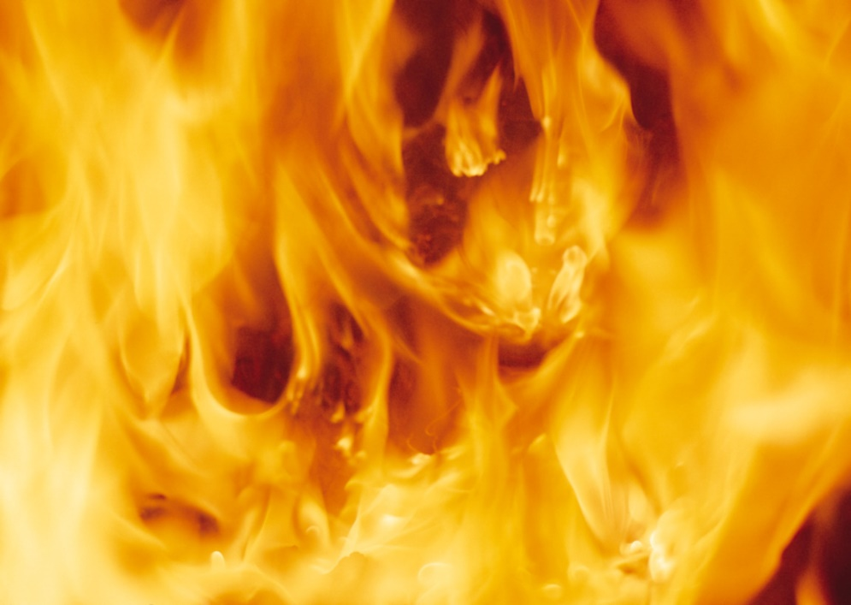
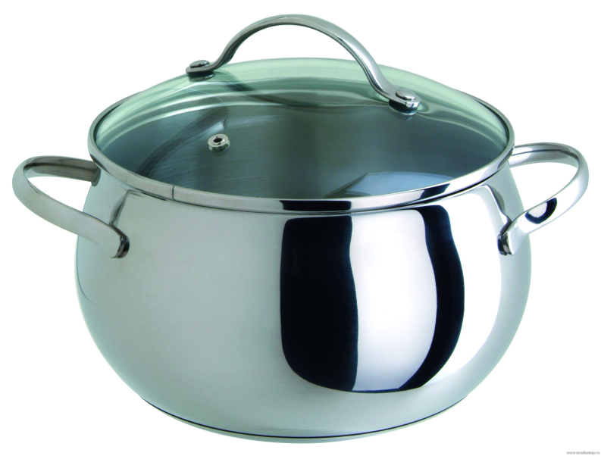

Slide 29
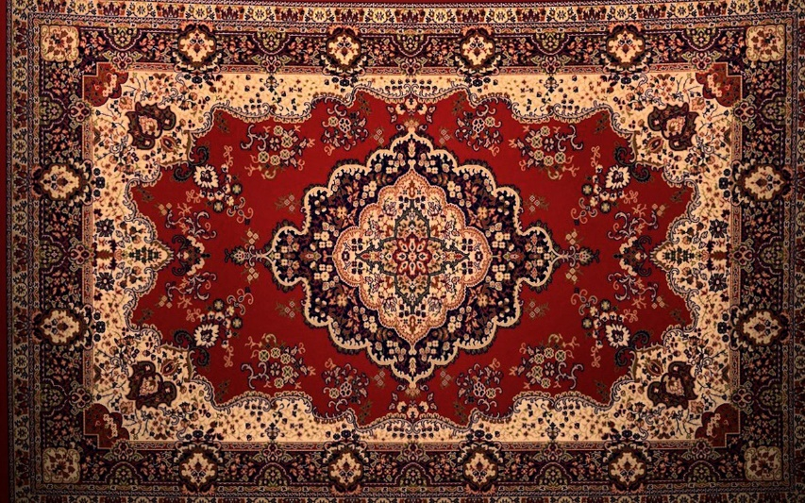


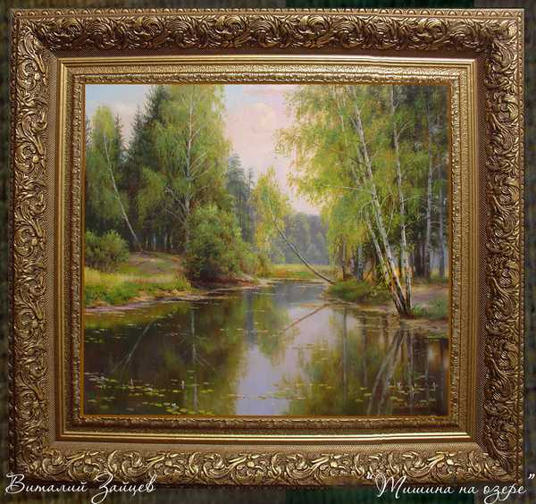


Slide 30
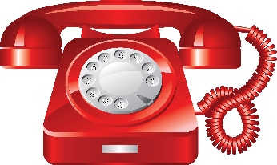
Блиц-опрос
Вызывая пожарных, как нужно говорить:
• очень быстро
спокойно, тихим голосом
• медленно и четко
Если в вашей квартире (на даче) пожар, кого вы должны оповестить после вызова пожарных, если ваша семья уже эвакуировалась:
• милицию
• скорую помощь
• соседей
Если ночью вы просыпаетесь в задымленной комнате, ваши первые действия:
• лежать в кровати и звать о помощи
• скатиться с кровать и ползти к двери
• встать и бежать из комнаты

Slide 31
Что делать, если вы не можете открыть окно, чтобы позвать на помощь, когда дом в огне:
• выползти в другую комнату
• стучать в окно
• разбить окно
Зачем затыкать щель под дверью, если за ней пожар:
• прекратить доступ дыма в комнату
• прекратить доступ жара из-под двери
Что нужно сделать с электроприборами, если они не нужны ночью:
• оставить включенными
• отключить и вынуть штепсель из розетки
• отключить, но вилку не вынимать из розетки

Slide 32
Вывод:
1. Во-первых, надо дать детям необходимую сумму знаний об общепринятых нормах безопасного поведения.
2. Во-вторых, научить адекватно, осознанно действовать в той или иной обстановке, помочь дошкольникам овладеть элементарными навыками поведения при пожаре.
3. В-третьих, развить у дошкольников самостоятельность и ответственность.

Slide 33
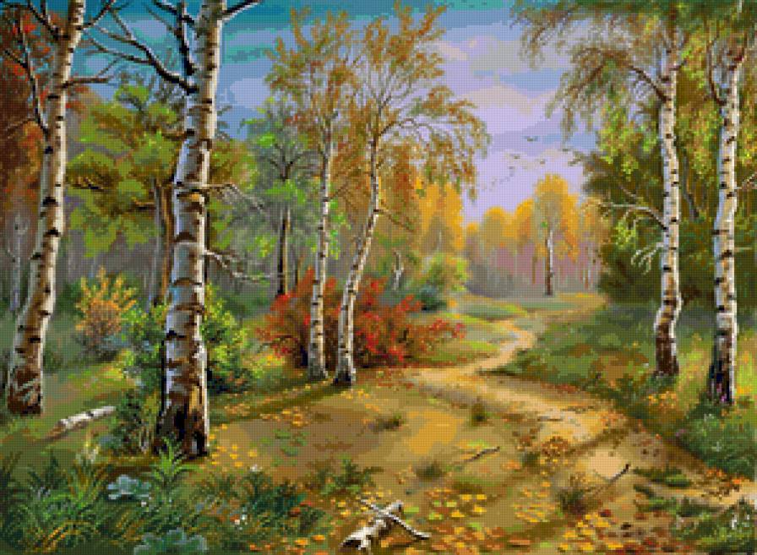
БЕЗОПАСНЫЙ ОТДЫХ НА ПРИРОДЕ

Slide 34


Slide 35
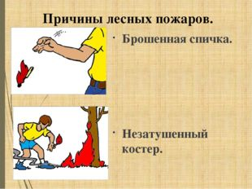

Slide 36
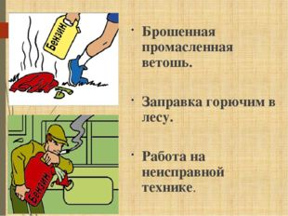

Slide 37
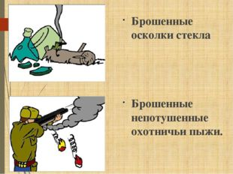

Slide 38
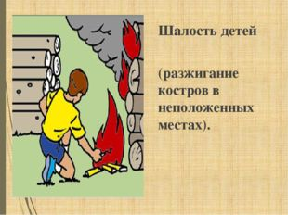

Slide 39


Slide 40


Slide 41


Slide 42



Правила поведения на прогулке
в лесу, парке, на лугу
Нельзя разводить костер
. Нельзя оставлять мусор, даже закапывать

Slide 43

Губить природу – разорять гнезда птиц, норки мелких животных, муравейники, осиные гнезда, ломать живые ветки деревьев, растаптывать и пинать грибы

Slide 44

Пробовать незнакомые ягоды и грибы (можно отравиться), рвать цветы (они завянут уже через полчаса), ломать руками стебли растений (некоторые могут быть ядовиты или вызвать аллергию);

Slide 45


Громко кричать без необходимости, слушать музыку.
Трогать животных и тем более забирать их из леса. Животное или птица, если они позволили себя поймать, могут быть больны, и это опасно.

Slide 46

Основные причины несчастных случаев на природе:

Slide 47





ОПАСНЫЕ НАСЕКОМЫЕ
Пчелиный укус – вещь неприятная и болезненная. Но не злитесь на пчёл. Пчёлы – мирные существа. Они не нападают ради удовольствия.
Модница крылатая,
Платье полосатое.
Ростом хоть и кроха,
Укусит - будет плохо.

Slide 48

Помощь при укусах
Если ребенку ужалила медоносная пчела
- Удалите жало. Если жало не удается
захватить, попробуйте осторожно поддеть
его ногтем или ножом. Не пытайтесь
выдавить жало пинцетом. Если жало
находится глубоко и вытащить его
невозможно, обратитесь за помощью к
врачу.
Промойте место укуса теплой водой
с мылом. Для уменьшения боли можно
применить холодный компресс.
- Принять антигистаминные препараты (тавегил, супрастин, зодак)
Наложите на место укуса холодный
компресс или чистую влажную повязку:
это уменьшит боль и отек.

Slide 49

После прогулки в лесу надо внимательно осмотреть свое тело и волосы и, если обнаружишь клеща, попросить взрослого удалить его.
Клещи любят влажные затемненные места с высокой травой. Они цепляются к одежде человека или шерсти животных. Если такого клеща не снять во время с одежды, он заползает под нее, в укромные

Slide 50
Ядовитые растения – это те растения, которые содержат ядовитые вещества, вызывающие отравления у людей.
Отравление может привести к тяжелому заболеванию и даже к смерти.

Slide 51



Ядовитые растения
              -Борщевик выделяет ядовитое вещество, которое сильно обжигает кожу.
Волчье лыко и
вороний глаз – красивые ягоды,
но они ядовитые, ими можно
отравиться.

Slide 52




бузина
У бузины ядовиты листья, цветки, незрелые плоды.
Основные симптомы отравления - головокружение, головная боль,
слабость, першение в горле, боли в животе, тошнота, рвота.
Паслён сладко-горький
Симптомы отравления паслёном сладко-горьким - боли в животе, тошнота, рвота, угнетение двигательной и психической активности, затруднение дыхания, сердечно-сосудистая недостаточность.
Первая помощь – промывание желудка.

Slide 53


              Лютик едкий в народе называют «куриная слепота», его сок вызывает зуд в глазах и даже потерю зрения.
Дурман цветет с июня до
самой осени крупными
белыми одиночными цветами.
Дурман – одно из наиболее
ядовитых растений.
Ядовитые растения никогда
нельзя трогать.

Slide 54

Всё растение ландыша ядовито!

Slide 55

Признаки отравления:
Головная боль
Шум в ушах
Головокружение
Рвота
Расстройство кишечника
Редкий пульс
Сужение зрачков
Отек слизистой оболочки языка, губ, гортани
Затрудненное дыхание
В тяжелых случаях развиваются судороги

Slide 56

Первая помощь при отравлении:
Нельзя поддаваться панике
Действовать быстро и решительно
Надо попытаться вызвать рвоту и промыть желудок
Надо выпить несколько стаканов теплой воды с добавлением в каждый стакан 1 – 2 чайные ложки соли
Затем вызвать рвоту, надавив двумя пальцами на корень языка
Повторить несколько раз процедуру до появления воды

Slide 57



Slide 58




Не рви в природе неизвест-
ные тебе растения!
Часто очень красивые расте-
ния являются ядовитыми.
Не ешь незнакомые ягоды!

Slide 59

    Отправляясь в лес, надевай высокую прочную обувь;
Змея не нападает на человека.
Напротив, при встрече с ним
она старается уступить дорогу.
Но в лесу в густой траве человек
нечаянно может наступить на
змею, и она, защищаясь, кусает.
Будь внимательным – змеи иногда заползают и на дачные участки.

Slide 60

Если ребенку укусила ядовитая змея
-Немедленно вызовите неотложную помощь или отправляйтесь с ребенком в больницу. Главное
– не терять времени. По возможности позвоните в больницу и попросите, чтобы противоядие было подготовлено к вашему приезду.
- Не давайте ребенку никаких лекарств, еды или питья.
- Не накладывайте жгут, не надрезайте ранку, не пытайтесь отсасывать яд: все это может принести больше вреда, чем пользы.

Slide 61



Правила поведения во время грозы
              Во время грозы нельзя прятаться под одинокими высокими деревьями, укрыться можно под низкорослыми кустарниками. Если нет укрытия – нужно лечь на землю.
Во время грозы нельзя бежать: считается,
что быстрое движение, «притягивает»
молнию.
              Во время грозы
              нельзя купаться, ловить рыбу,
              находиться на берегу у воды.
              Опасно для жизни запускать воздушного змея во время грозы.

Slide 62


                Во время грозы нельзя пользоваться мобильным телефоном, электроприборами, следует отключить телевизор и радио.
Если гроза началась, когда вы ехали в автомобиле, не нужно из него выходить, безопаснее остановиться и в нем переждать грозу.
                Во время грозы
                нельзя дотрагиваться
                до металлических предметов.
                Во время грозы нужно закрыть окна и двери, чтобы не создавать сквозняков.

Slide 63





Нельзя:
подходить к незнакомому животному, трогать его или пытаться погладить,
подходить к животному, когда у него появились детёныши,
дразнить животных.
СОБАКИ
Правила безопасного общения с собаками
              Некогда не показывай собаке, что ты ее боишься.
Если тебя укусила собака, нужно немедленно
Сообщить родителям

Slide 64


Если ты потерялся

Slide 65


Slide 66


Slide 67


Slide 68


Не смотри долго телевизор –
это вредно для глаз!

Slide 69
Спасибо
за внимание!!!

